Slide 1

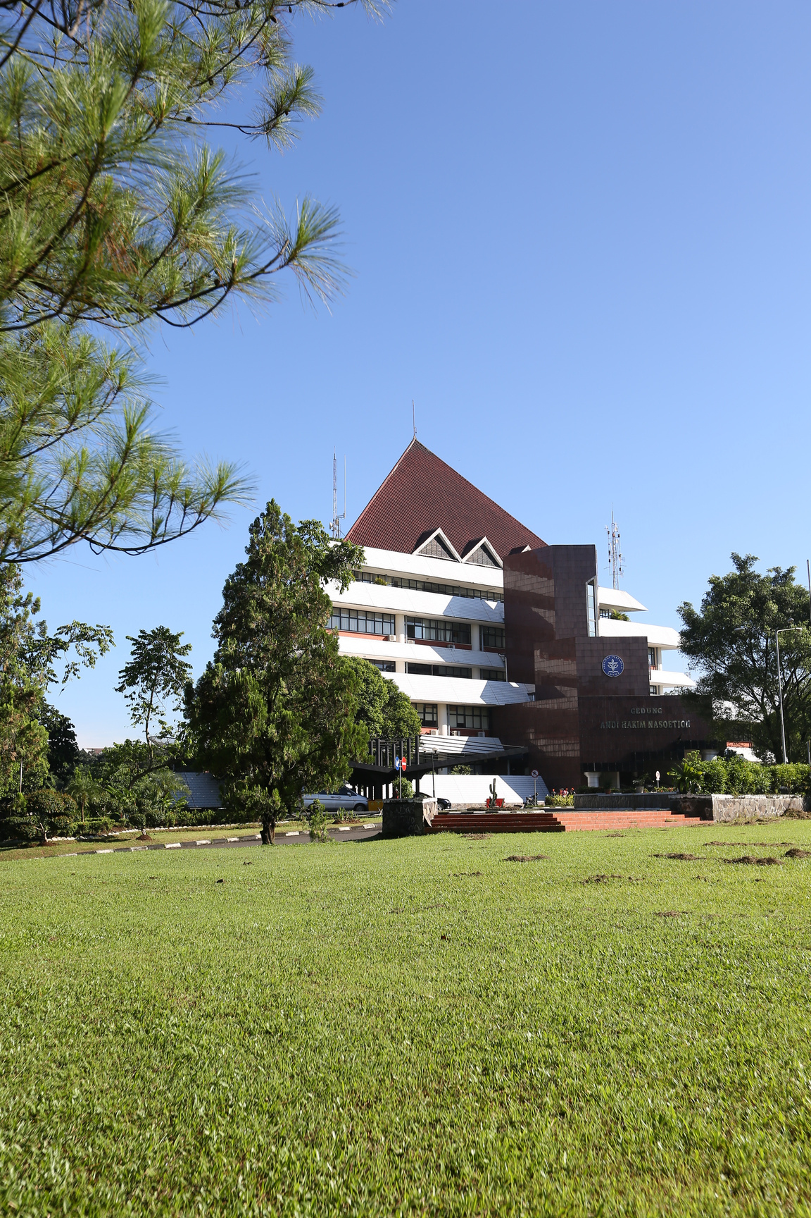
Study Program
Statistics and Data Science
Department of Statistics
RESPONSI 1
METODE STATISTIKA
Pengenalan Analisis Regresi
dan Penggunaan Dasar R
Oleh:
Nabil Bintang Prayoga / G1401221017
Selasa, 21 Januari 2025

Slide 2
Aturan Umum Praktikum
Praktikum dilaksanakan sebanyak 14x pertemuan (UTS dan UAS)
Wajib diikuti oleh mahasiswa dengan tingkat kehadiran 100%
Jika berhalangan untuk hadir wajib menghubungi asisten dengan bukti yang valid
Persentase kehadiran praktikum akan diperhitungkan dalam ketentuan syarat mengikuti UAS
Waktu praktikum sesuai jadwal, yaitu Selasa pukul 13.00-15.00 WIB secara offline (online jika memang diperlukan)

Slide 3
Penilaian Responsi
KEAKTIFAN
Hadir secara penuh 100% dengan nilai minimal adalah 60. Berperan aktif dalam proses diskusi, yakni bertanya dan menjawab latihan soal atau pertanyaan yang diberikan.
TUGAS DAN PENGETAHUAN
Dilaksanakan sebanyak 2x, yaitu pertemuan ke-3 dan 9. Mampu menjawab pertanyaan dengan benar, mampu memberi insight baru, membantu teman.
KUIS
Dilaksanakan sebanyak 3x, yaitu pertemuan ke-4, 6, dan 10 secara online.

Slide 4
Apa yang dipelajari?
Model regresi linier sederhana
Model regresi linier berganda
Diagnostik regresi (asumsi sisaan)
Penanganan kondisi tak standar, penyimpangan asumsi, dan transformasi
Kriteria pemilihan model terbaik (adjusted R-square, AIC, dll)
Penulisan makalah
Excel, R, dan Python

Slide 5
KORELASI?
Digunakan untuk mengukur keeratan dua peubah yang dapat menjelaskan arah dan nilainya (-1 sampai 1)

Slide 6
ANALISIS REGRESI?
Digunakan untuk memodelkan hubungan dua peubah atau lebih yang bersifat kuantitatif untuk meramal suatu peubah tertentu berdasarkan peubah lainnya

Slide 7
TUGAS INDIVIDU
Buatlah akun github individu setiap anak
Carilah data cross section (pada tahun yang sama dengan amatan yang banyak), tidak boleh sama persis satu sama lain
Tema data bebas, tetapi diprioritaskan data yang unik dan sedang diperbincangkan (lingkungan, ekonomi, sosial budaya, dll)
Minimal terdapat 30 amatan data
Terdapat 1 peubah Y yang kontinu (terdapat pada rentang tertentu)
Terdapat minimal 5 peubah X, tetapi tidak lebih dari 20 peubah
Penentuan peubah Y yang mana bebas, yang penting masuk akal dan memang dipengaruhi oleh X

Slide 8
TUGAS KELOMPOK
Mencari data dengan ketentuan sama pada tugas individu (bukan untuk sekarang, running mulai pertemuan 10 atau 2 pertemuan setelah UTS)
Data nantinya boleh cari baru atau mengambil dari salah satu data yang sudah dikumpulkan individu
Membuat makalah maksimal 10 halaman dengan format IJSA (pelajari template dan cara penulisannya)
Ujian secara lisan (teknis menyusul)
Pembagian kelompok sesuai file yang sudah diupload di github
https://github.com/BintangPray/Praktikum-Analisis-Regresi

Slide 9


TERIMA KASIH
Department of Statistics
Jl. Meranti W22 L4
Kampus IPB Dramaga Bogor 16680
Telp.: 0251-8624535
E-mail: statistika@apps.ipb.ac.id

